Slide 1


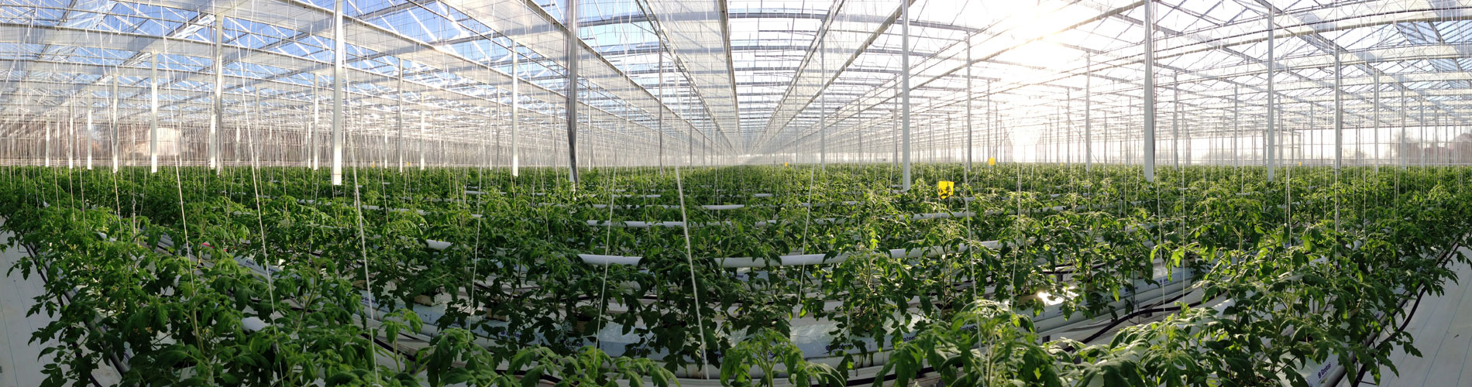


Supervision de serre
CHESNOUARD Dylan
GERARD Samuel
NGUENE Steven
RINEAU Willy
M ANGIBAUD

Slide 2










Présentation du projet
Le Groupe Olivier est spécialisé dans la production de tomates et de concombres sous serres en verre dans la région nantaise à Haute-Goulaine et Saint-Julien-de-Concelles.
Ainsi, l’entreprise voudrait superviser l’état de la serre, tout en récupérant et stockant l’ensemble des données suivantes :

Slide 3

Rôle des étudiants
Etudiant 1 : Steven
Partie rapsberry acquisition
Etudiant 3 : Samuel
Partie BDD et web
Etudiant 4 : Dylan
Partie Application androïd avec androïd studio
Etudiant 2 : Willy
Partie Web

Slide 4
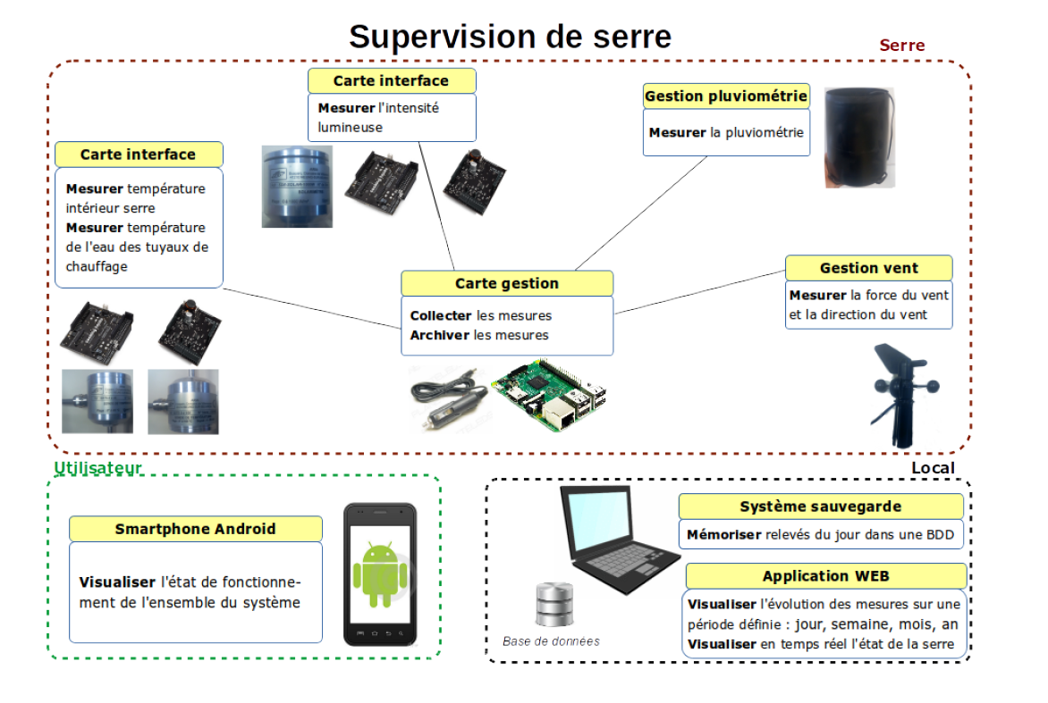
Synoptique du projet

Slide 5
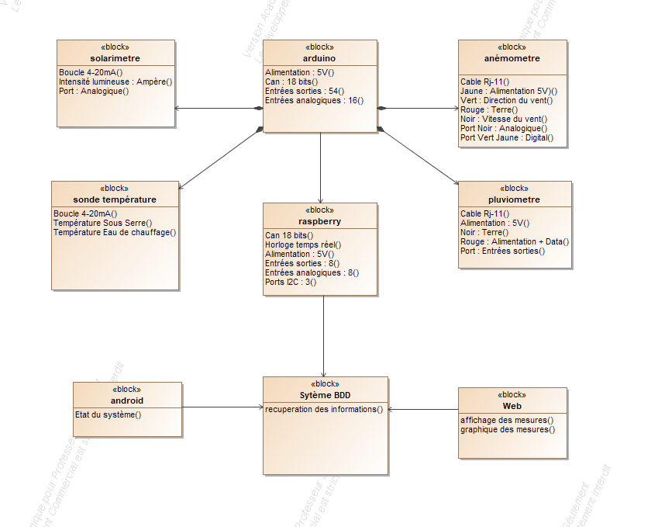
Diagramme de bloc

Slide 7

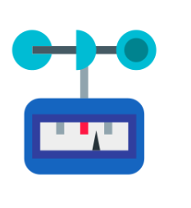

Analyse du matériel
Utilisation de la boucle 4-20
Solarimètre de 0 à 1000 w/m²
Utilisation des ports analogiques et digitaux pour connecter les différents capteurs
Pulsation tous les 0,2mm d’eau
Utilisation de l'Arduino pour la connexion a la Raspberry puis a la base de données
Vitesse : 1km/h = 1600 tours par heure
Direction : utilisation du bus CAN pour convertir la tension en code puis en direction
Utilisation de la boucle 4-20
Capteurs de température pt100 :
de 0 à 100 °C
de 0 à 45 °C

Slide 8


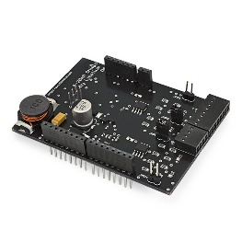
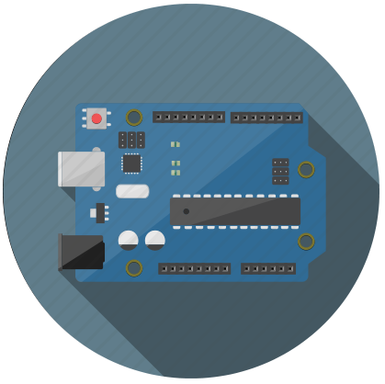

Solutions trouvées
Afin de pouvoir accéder de partout à l’état des serre :
Hébergement de la base de données sur un serveur OVH
Pour mettre en place la boucle 4-20 mA :
Choix de l’adaptateur Current Loop Sensor Board
Liaison Arduino à Raspberry :
Choix de liaison par USB
Programme d’acquisition python :
Le programme contiendra une méthode pour l’acquisition des mesures

Slide 9
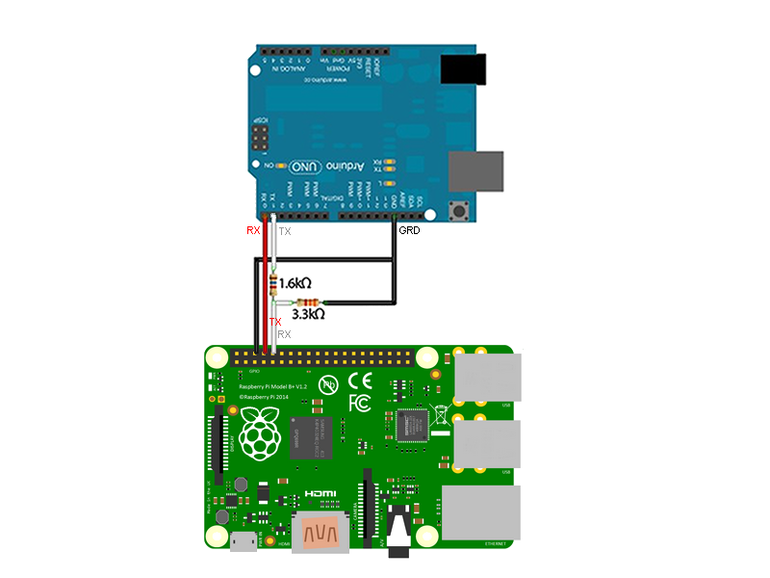
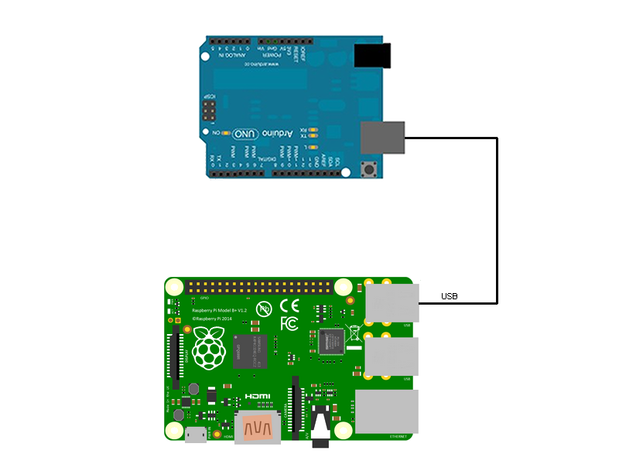
Arduino to Raspberry
Solution 1 :
Solution 2 :

Slide 10
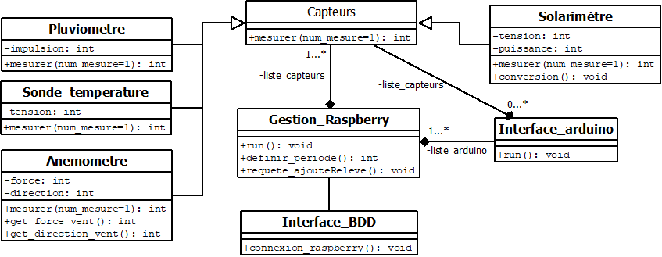
Diagramme de classe

Slide 11


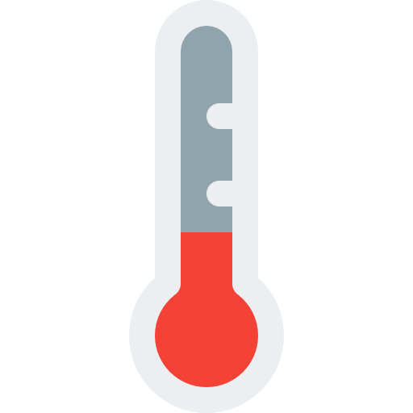

Partie Personnelle
Mise en place de la BDD :
Collection des dernières mesures
Mise en place site Web :
Visualisation de l'état en temps réel de la serre
Mise en place de la boucle 4-20 mA (avec Willy) :
Acquérir la mesure température

Slide 12
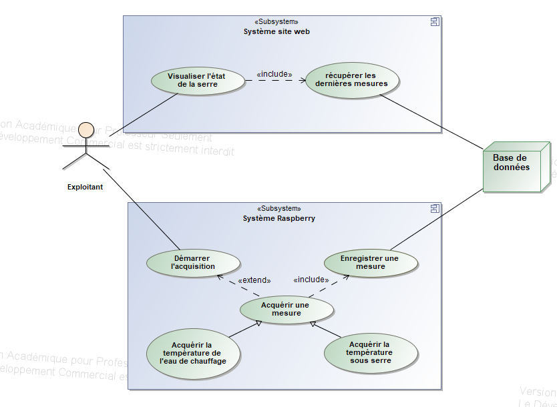
Diagramme de cas d’utilisation

Slide 13
Diagramme de cas d’utilisation

Slide 14
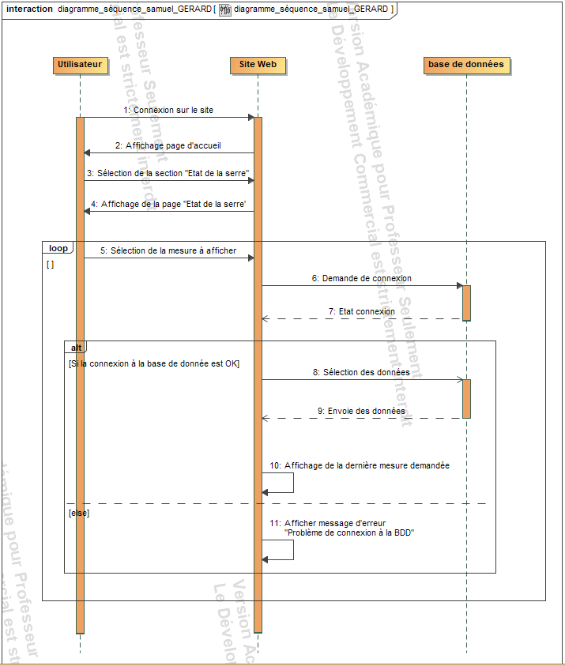
Diagramme de séquence

Slide 15
Diagramme de séquence

Slide 16

Solutions trouvées
Mise en place de la BDD :
Une base de données avec 6 tables
Mise en place page php :
Page web avec une serre fictive sur laquelle se trouvent les différents capteurs
Mise en place de la boucle 4-20 mA (avec Willy) :
Choix de l’adaptateur

Slide 17
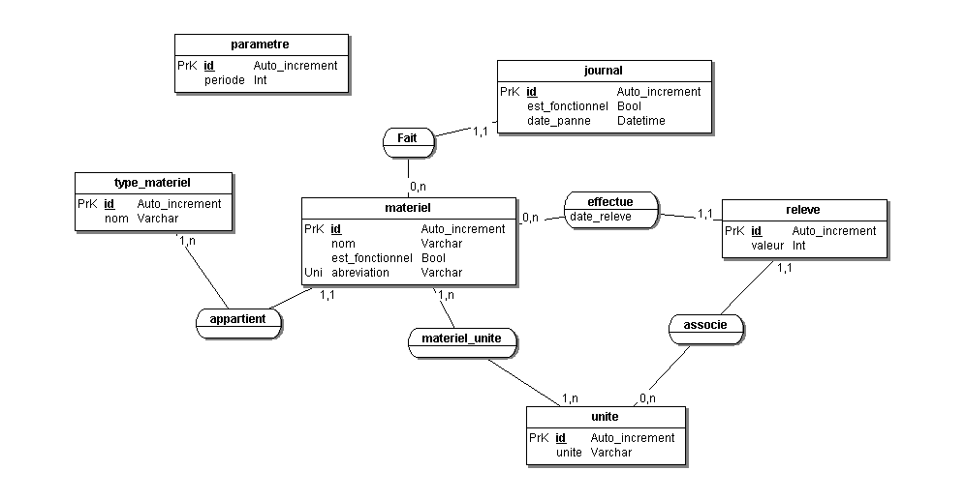
Base de données

Slide 18
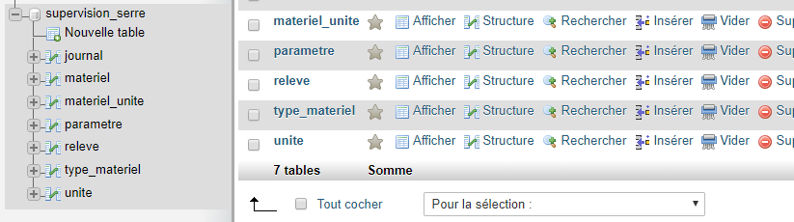

Slide 19
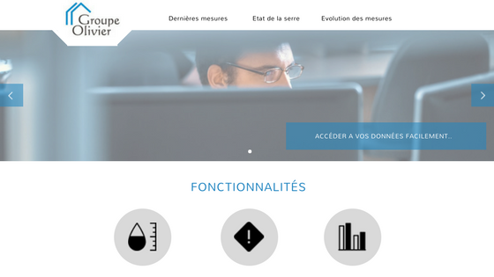
Site web

Slide 20
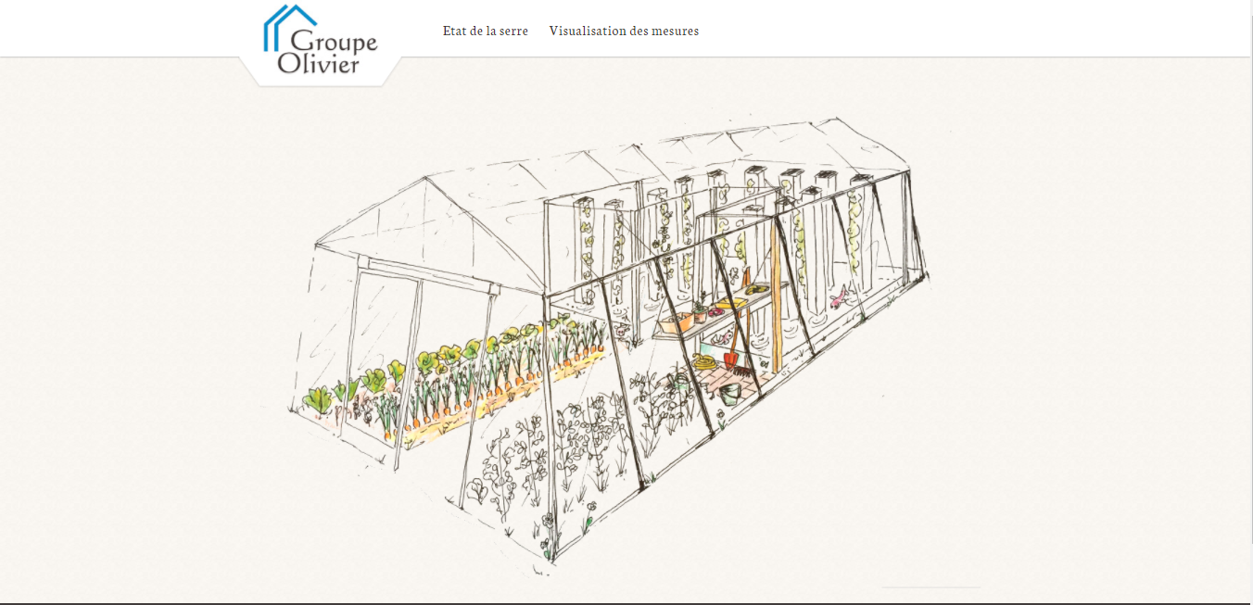

Slide 21
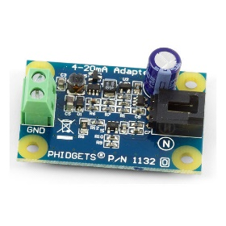
Boucle 4/20mA
Adaptateur 4-20 mA 1132_0
Adaptateur 4-20 mA Current
Loop Sensor Board
Nombre de canaux : 1
Livré avec câble de raccordement. Température de service : -40°C à +85°C Dimensions : 46 x 30 x 18 mm. Module prêt à l'emploi.
Prix : 34€50 + 5€90 pour la livraison
Nombre de canaux : 4
Livré avec câbles en paire torsadée. Température de service : 0°C à +85°C Dimensions : 73 ;5 x 51 x 13 mm. Module prêt à l'emploi.
Prix : 78€00

Slide 22
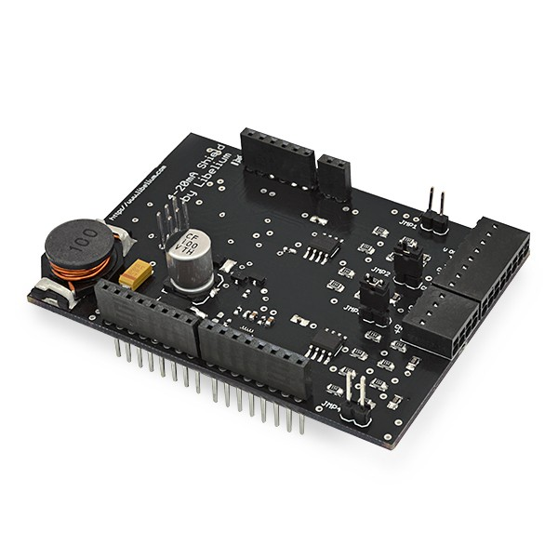
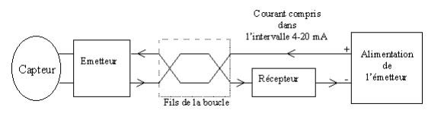
Avantages
Très bonne immunité aux bruits
Peu de fils
Détection de la panne
Plusieurs canaux (plusieurs capteurs possibles)
Current Loop Sensor Board

Slide 23
